Slide 1
Мастер - класс
Тема: «Использование современной
технологии в проведении зарядки»
Инструктор по физической культуре
МБДОУ «Колокольчик»
Созонова Елизавета Петровна

Slide 2
Актуальность:
В связи с решением приоритетных задач государства . о сохранении здоровья населения, одним из основных направлений работы педагогов ДОУ является сохранение и укрепление здоровья дошкольников.
Зарядка, физразминка, физминутки входят в ряд физкультурно - оздоровительных мероприятий ДОУ, направленных на полноценное физическое развитие и укрепление здоровья детей.
Цель: Ознакомить педагогов с современной технологии; приемами и подходами во время проведения зарядки в ДОУ, направленных на сохранение и укрепление здоровья, совершенствование двигательных навыков детей.
Задачи:
Осветить задачи и значение утренней зарядки
Познакомить педагогов созданием и использованием диска «Веселая зарядка с Лимузиками» в работе с детьми
Представить методику проведения веселой зарядки с педагогами в форме мастер – класса.

Slide 3
Зарядка является ценным средством оздоровления и воспитания детей. У малышей, систематически занимающихся утренней гимнастикой, пропадает сонливое состояние, появляется чувство бодрости, наступает эмоциональный подъем, повышается работоспособность.
Таким образом, перед утренней гимнастикой стоят, совершенно особенные, задачи, а именно: «разбудить» организм ребенка, настроить его на действенный лад, разносторонне, но умеренно влиять на мышечную систему, активизировать деятельность сердечной, дыхательной и других функций организма, стимулировать работу внутренних органов и органов чувств, способствовать формированию правильной осанки, хорошей походки, предупреждать возникновение плоскостопия.
Задачи и значение зарядки

Slide 4
Зарядка ценна и тем, что у детей вырабатывается привычка, и потребность каждый день по утрам проделывать физические упражнения. Эта полезная привычка сохраняется у человека на всю жизнь. Зарядка позволяет организованно начать день в детском саду, способствует четкому выполнению режима дня.
В данных условиях зарядка преследует еще и цели организации детского коллектива, переключения внимания детей от свободных, индивидуальных игр и занятий к совместным видам деятельности. Вследствие одновременной совместной умеренной двигательной деятельности более возбужденные дети, которые успели уже побегать, попрыгать, успокаиваются, а малоактивные – активизируются. Все это создает ровное, бодрое настроение у всех детей, готовит их к последующим занятиям.

Slide 5
Родители и воспитатели часто сталкиваются с проблемой детского нежелания делать зарядку. В этом случае нужно применять смекалку, чтобы привлечь ребенка к занятиям. Например, можно во время зарядки включать песенки из детских мультиков. Ребенку будет интереснее выполнять упражнения под любимые мелодии. Также можно придумать забавные стишки для каждого вида упражнений, Предложите малышу выполнять различные движения, копируя поведение животных либо сказочных персонажей.
Исходя из этого я выпустила диск «Веселая зарядка с Лимузиками»
«Лимузики» это вымышленные веселые, яркие персонажи которые выполняют разные веселые зарядки под музыку. А дети с радостью повторяют за ними.

Slide 6
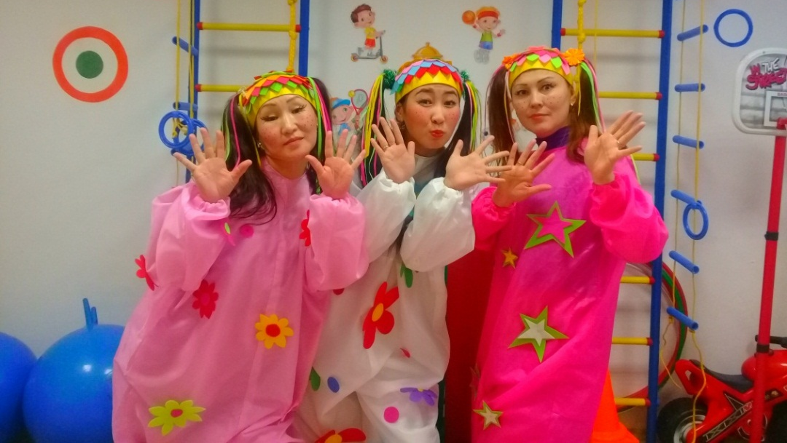
Лимузики

Slide 7
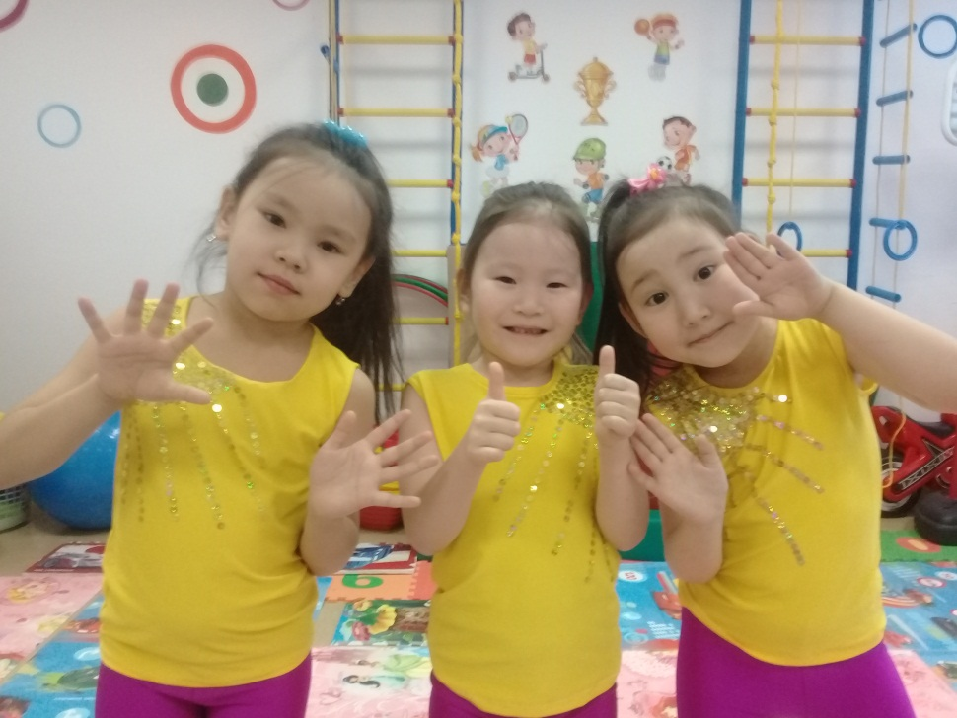
Лимузики

Slide 8
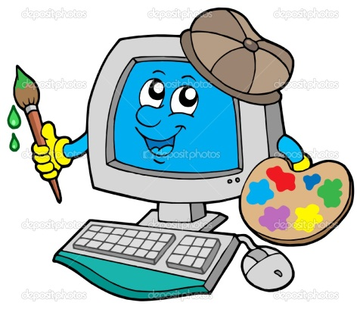
Создание видеодиска «Лимузики»
Сначала я подбираю веселую музыку для зарядки.
Подбор и шитье костюмов
Под музыку «Лимузики» выполняют веселые зарядки.
Все это снимаю на видеокамеру, а потом все это
монтирую на компьютере

Slide 9
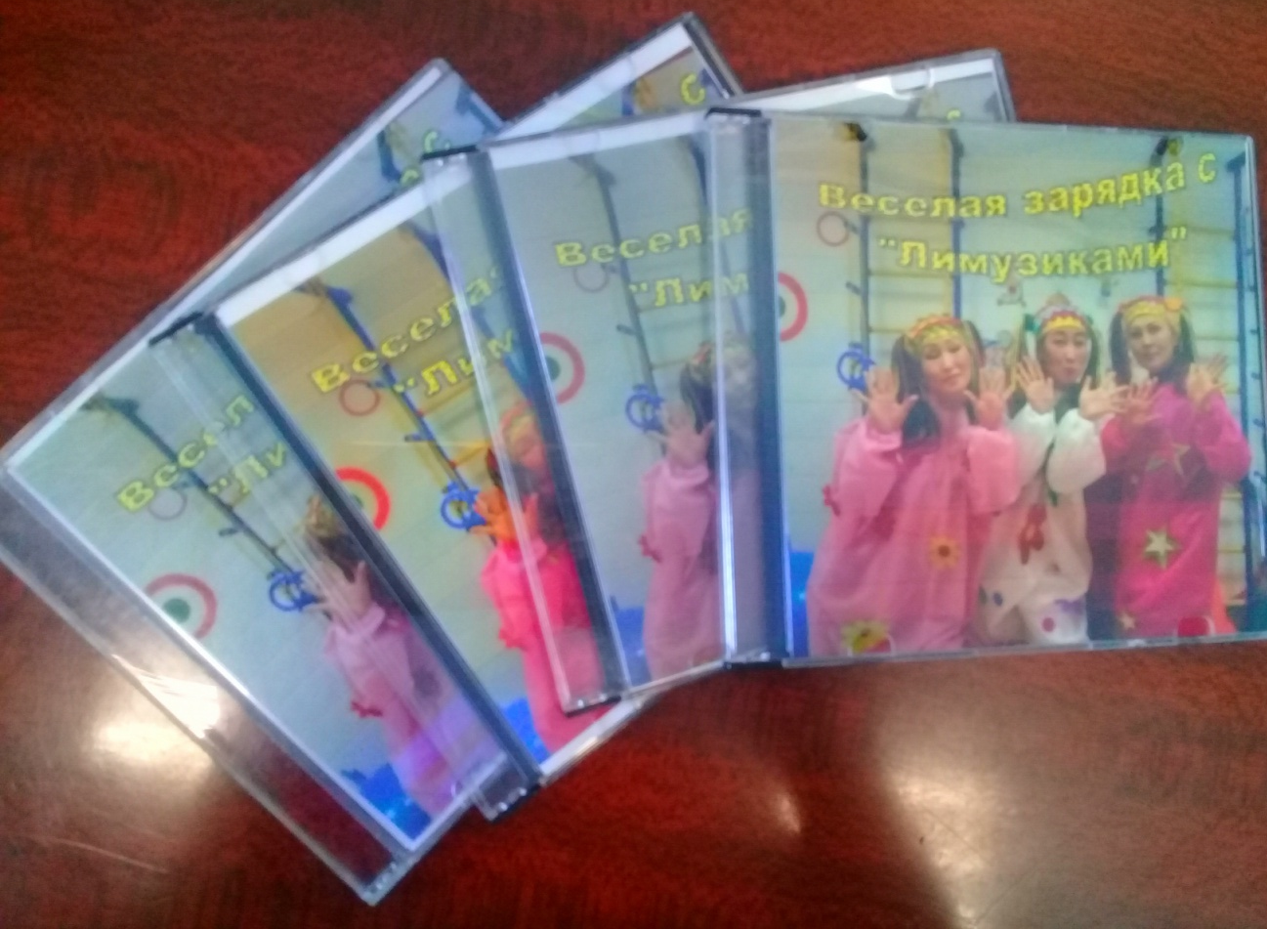
Диск «Веселая зарядка с Лимузиками»

Slide 10
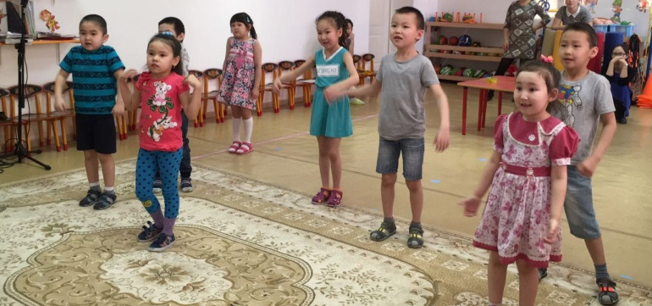
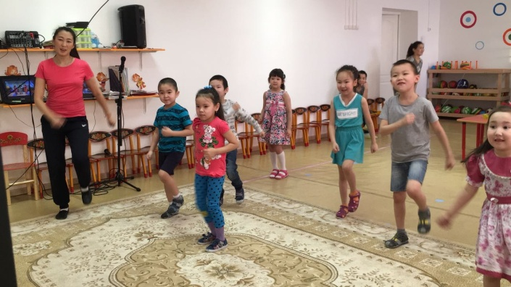
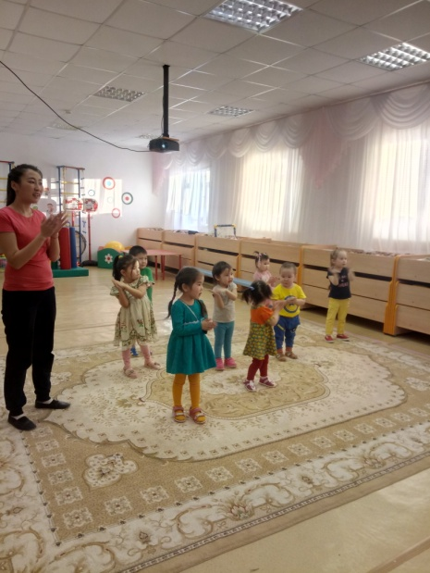
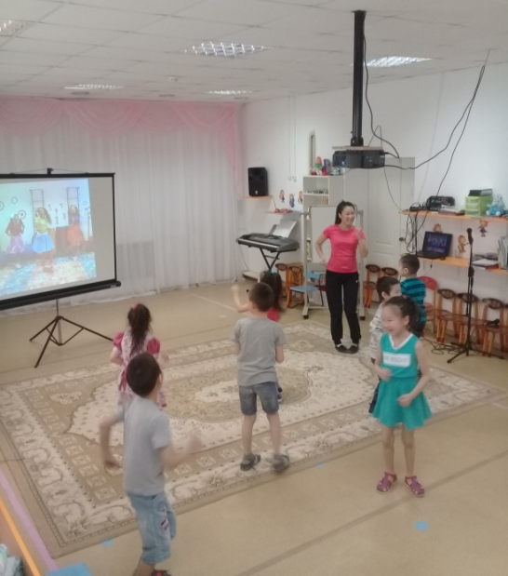
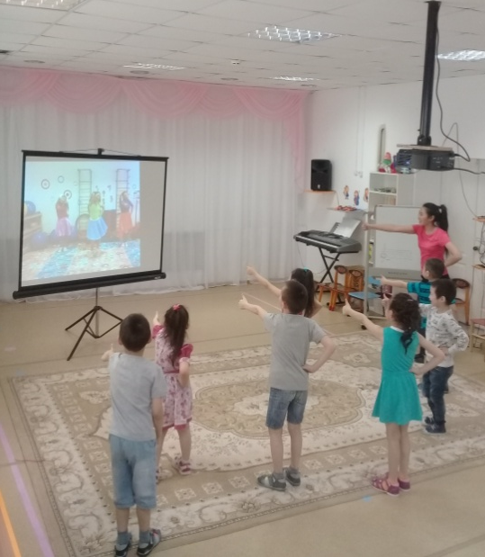
Используем диск на зарядке, занятиях,
физических разминках и физминутках

Slide 11
Спасибо за
внимание!

